Slide 1
Estruturando o Controle Interno Municipal
Rossana Guerra, CIA, CRMA

Slide 2


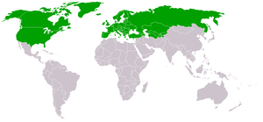
04/05/2016
Auditores repreendem agência de desenvolvimento da ONU após acusações norte-americanas
Auditors rebuke U.N. development agency after U.S. indictments
Utilização inadequada de aproximadamente U$ 2 milhões e corrupção.
Com um SCI isso não parece paradoxal?

Slide 3
04/05/2016
Auditores repreendem agência de desenvolvimento da ONU após acusações norte-americanas
Auditors rebuke U.N. development agency after U.S. indictments
Emitiram grau insatisfatório para a gestão:
  Controles internos, processo de gestão de risco que não foram estabelecidos ou não funcionavam bem;
  Controles internos ‘pobres’ e impactavam em fraca gestão de viagens, possibilitavam manipulação de despesas, de contas a receber, geravam outras deficiências e apresentavam prestações de contas e relatórios pouco claros.
A gestão não conseguiu desenvolver bem o SCI ou manter sua evolução e não consegue absorver seu potencial máximo de contribuição à organização!

Slide 4


Comprometimento Continuado
Estruturado
Decisão de Gestão
Formalizado
Máximo Potencial de Contribuição do SCI!!

Slide 5
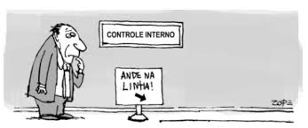

Estruturado

Slide 6

Articular tudo isso é fácil??

Slide 7





The Committee of Sponsoring Organizations of the Treadway Commission - COSO
COSO – iniciativa conjunta de 5 organizações do setor privado que se propõe a liderar a geração de conhecimento por meio do desenvolvimento de estruturas e diretrizes sobre controles internos, gerenciamento de riscos corporativos e prevenção de fraudes.

Slide 8
Estruturar o SCI - Modelos
Entendimento Comum
  Framework (Estrutura)
    Conceito
    Estrutura
    Limitações
Definição e entendimento dos papéis no SCI
  Modelo 3 Linhas de Defesa
Um processo para manter a eficácia do SCI ao longo do tempo
  Modelo de Monitoramento

Slide 9

Entendimento Comum
Conceito
Controle interno é um processo conduzido pela estrutura de governança, administração e outros profissionais da entidade, e desenvolvido para proporcionar segurança razoável com respeito à realização dos objetivos relacionados a operações, divulgação e conformidade.

Slide 10
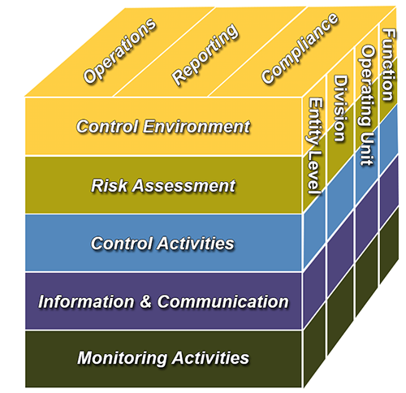
Entendimento Comum
Estrutura
Notes:
Apresentar os modelos de referencia e um pouco de sua história

Slide 11
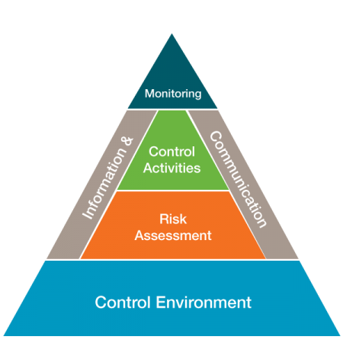
Entendimento Comum
Estrutura
Notes:
Apresentar os modelos de referencia e um pouco de sua história

Slide 12
Entendimento Comum
Limitações
  Segurança Razoável;
    Julgamentos errôneos;
    Decisões equivocadas;
    Erros e enganos;
    Conluio entre partes;
    Custo.
Notes:
Apresentar os modelos de referencia e um pouco de sua história

Slide 13
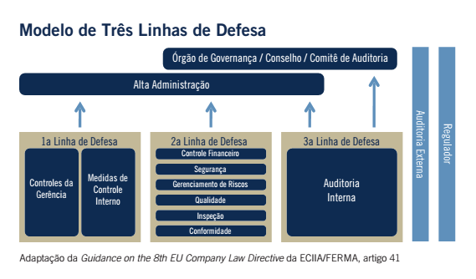
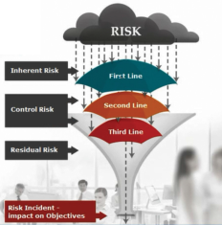
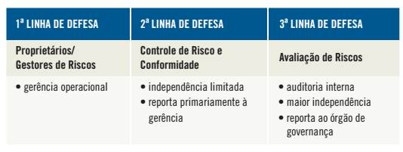
Responsabilidades
Notes:
Metafora

Slide 14
Monitoramento

Slide 15

Decisão de gestão – Compromisso de quem lidera;
Capacidade para ação – Desenvolver as competências necessárias no pessoal-chave da organização no ambiente de CI.
Projeto de médio a longo prazo
Trabalho de cooperação – Estrutura de gestão e operacional do Município;
Profissionalização das operações de SCI
Entender o gerenciamento de SCI: Foco comportamental
  Necessidade de influenciar comportamentos nos caminhos desejáveis para a organização
Entender o papel da Função Auditoria Interna no SCI
  Ferramenta para monitoramento da integridade;

Slide 16
Compartilhamento de desafios – Rede de Controle
    Tutoria
    Centrais de Harmonização
    Grupos de estudos e práticas
    Compartilhamento entre entes administrativos distintos de custos e experiências;

Slide 17
Comprometimento Continuado
Capacitação para Ação
Estruturado
Monitoramento
Definição de Papéis
Estrutura
Conceito
Decisão de Gestão
Formalizado

Slide 18


Rossana Guerra, CIA, CRMA
rossanagsousa@yahoo.com.br
rossanagsousa@gmail.com

